Slide 1
Bài 7:
Gọn gàng ngăn nắp

Slide 2






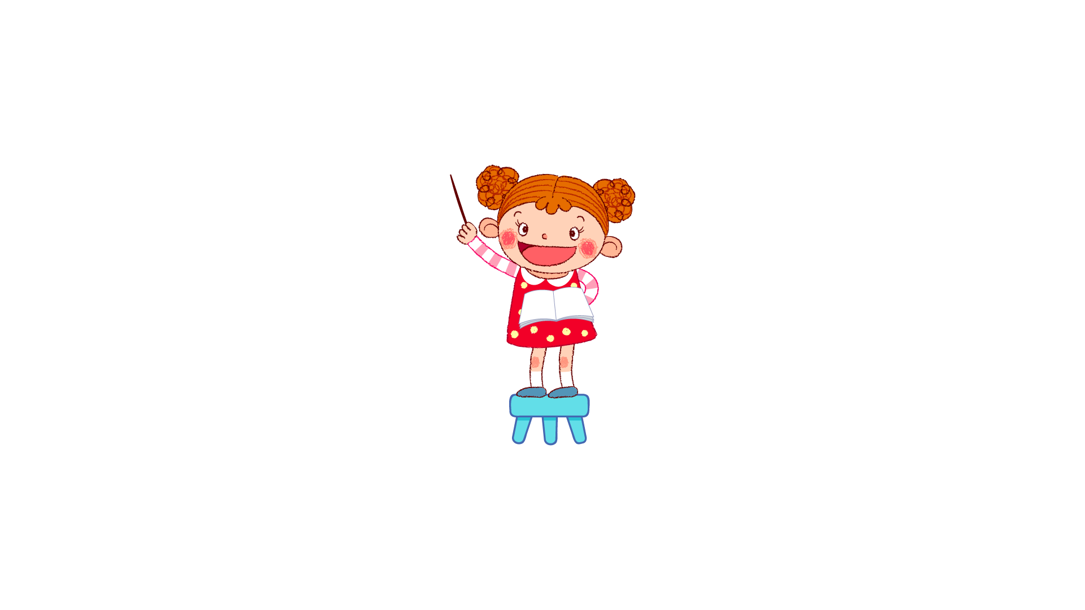


YÊU CẦU CẦN ĐẠT
Sắp xếp đồ dùng sinh hoạt cá nhân gọn gàng.
Nêu được lợi ích của việc sắp xếp đồ dùng cá nhân gọn gàng.
Thể hiện được sự khéo léo của bản thân qua sản phẩm tự làm.
Có thái độ hào hứng làm việc, thấy rằng để trở thành người ở gọn gàng không khó.

Slide 3

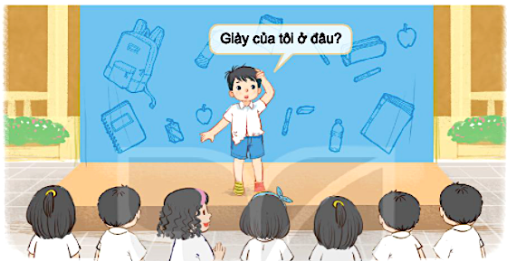
Sinh hoạt dưới cờ
Xem hoạt cảnh ”Đồ dùng ở đâu”.

Slide 4




Hoạt động giáo dục theo chủ đề
1. Trò chơi: Xếp thẻ đồ dùng cá nhân vào hộp.

Slide 5
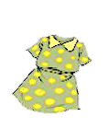

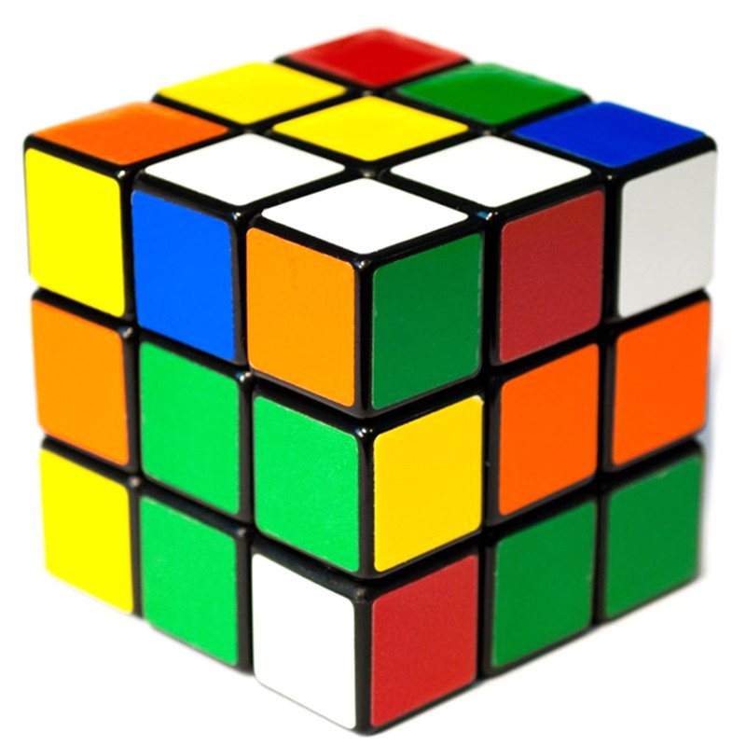
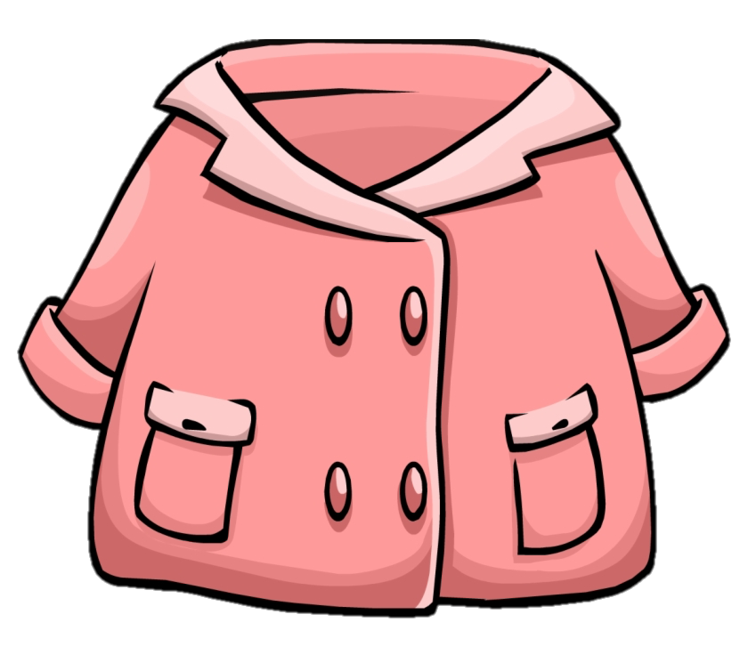


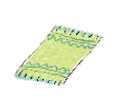
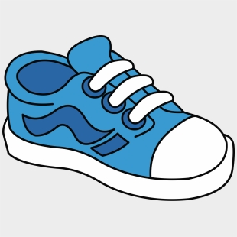

Đồ dùng vệ sinh
cá nhân
Trang phục
Đồ chơi

Slide 6
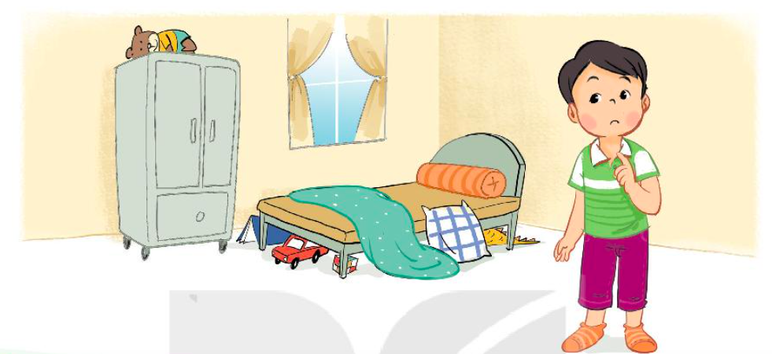
2. Nói lời khuyên khi bạn không muốn dọn đồ sau khi sử dụng.
Điều gì sẽ xảy ra khi để đồ dùng bừa bãi.
Nêu lợi ích của việc sắp xếp đồ dùng gọn gàng.
Thảo luận về cách sắp xếp đồ dùng ngăn nắp

Slide 7


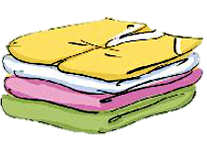

Hoạt động sau giờ học
Sắp xếp lại tủ quần áo của em cho gọn gàng.
Gấp quần áo
Xếp quần áo theo bộ hoặc theo loại

Slide 8


Sinh hoạt lớp
- Kể về việc sắp xếp tủ quần áo ở nhà.
- Sắp xếp gọn gàng đồ dùng cá nhân ở lớp (mũ nón, giày dép,…) .

Slide 9
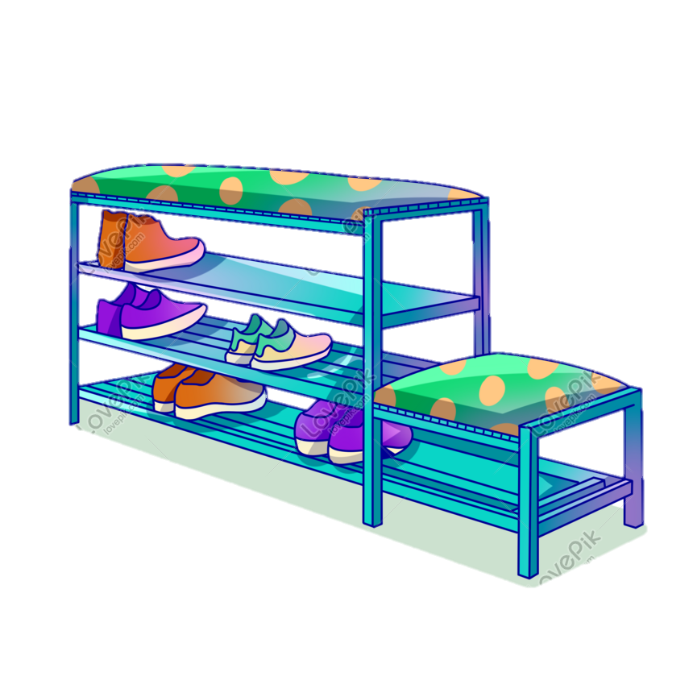
Hoạt động sau giờ học
Sắp xếp lại chỗ để giày dép ở nhà cho ngăn nắp.

Slide 10
YÊU CẦU CẦN ĐẠT
Sắp xếp đồ dùng sinh hoạt cá nhân gọn gàng.
Nêu được lợi ích của việc sắp xếp đồ dùng cá nhân gọn gàng.
Thể hiện được sự khéo léo của bản thân qua sản phẩm tự làm.
Có thái độ hào hứng làm việc, thấy rằng để trở thành người ở gọn gàng không khó.

Slide 11
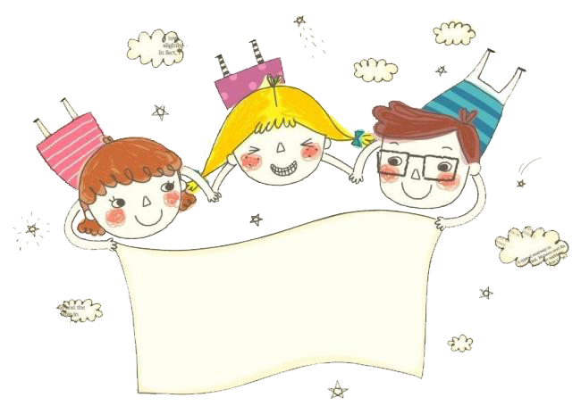
Tạm biệt các con!

